Slide 1
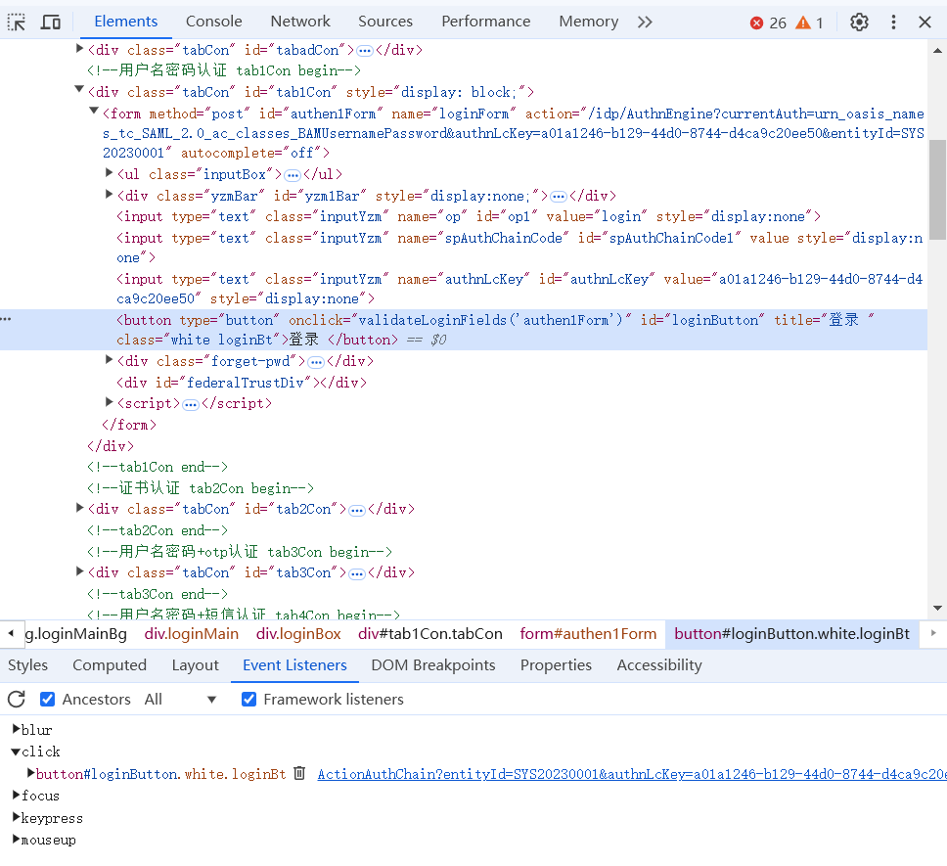
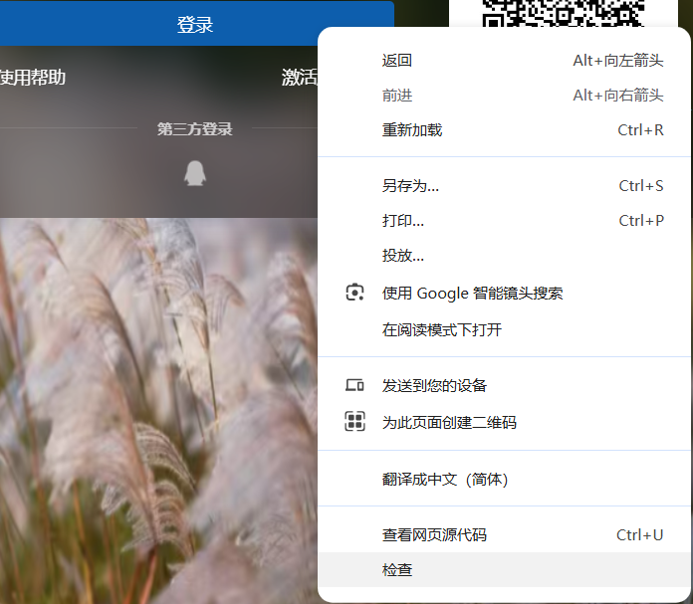
②找到监听的事件
①检查元素
③click 后会发生...

Slide 2
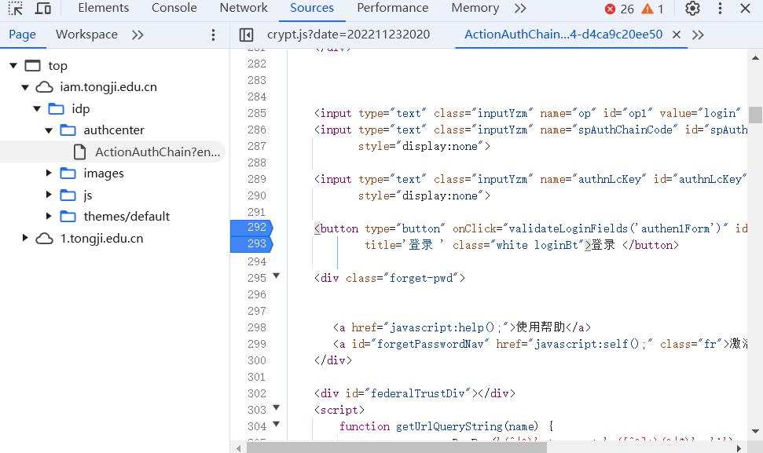
点击行号添加断点

Slide 3
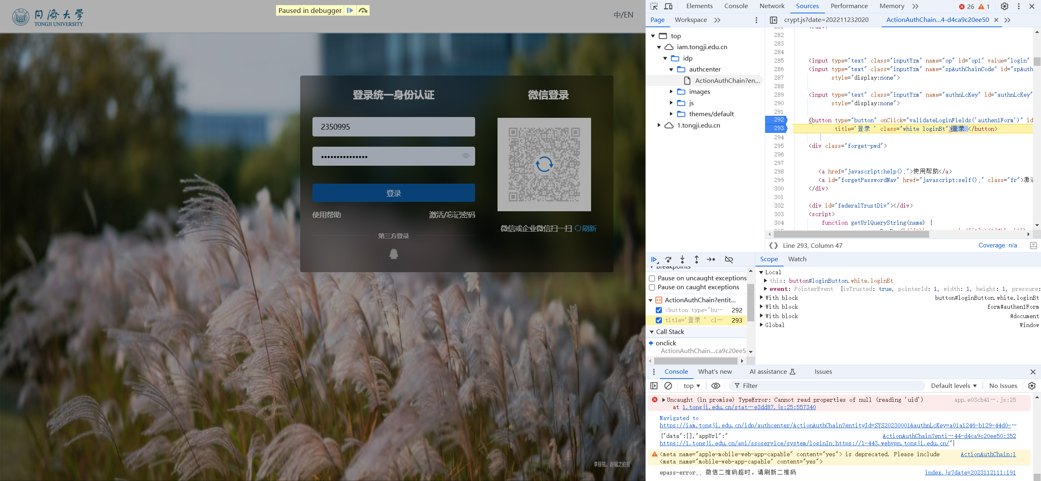
页面暂停了
各种调试选项，和VS的调试类似

